Slide 1
Notes:
병원간호사회에서는 매년 10월 4일을 천사데이로 지정하고 간호사 봉사활동을 진행합니다. 건강한 삶은 간호사와 함께, 건강을 지키는 깨끗한 손, 올바른 손씻기

Slide 2
Notes:
제1화, 지금 내 손은 얼마나 깨끗할까?

Slide 3
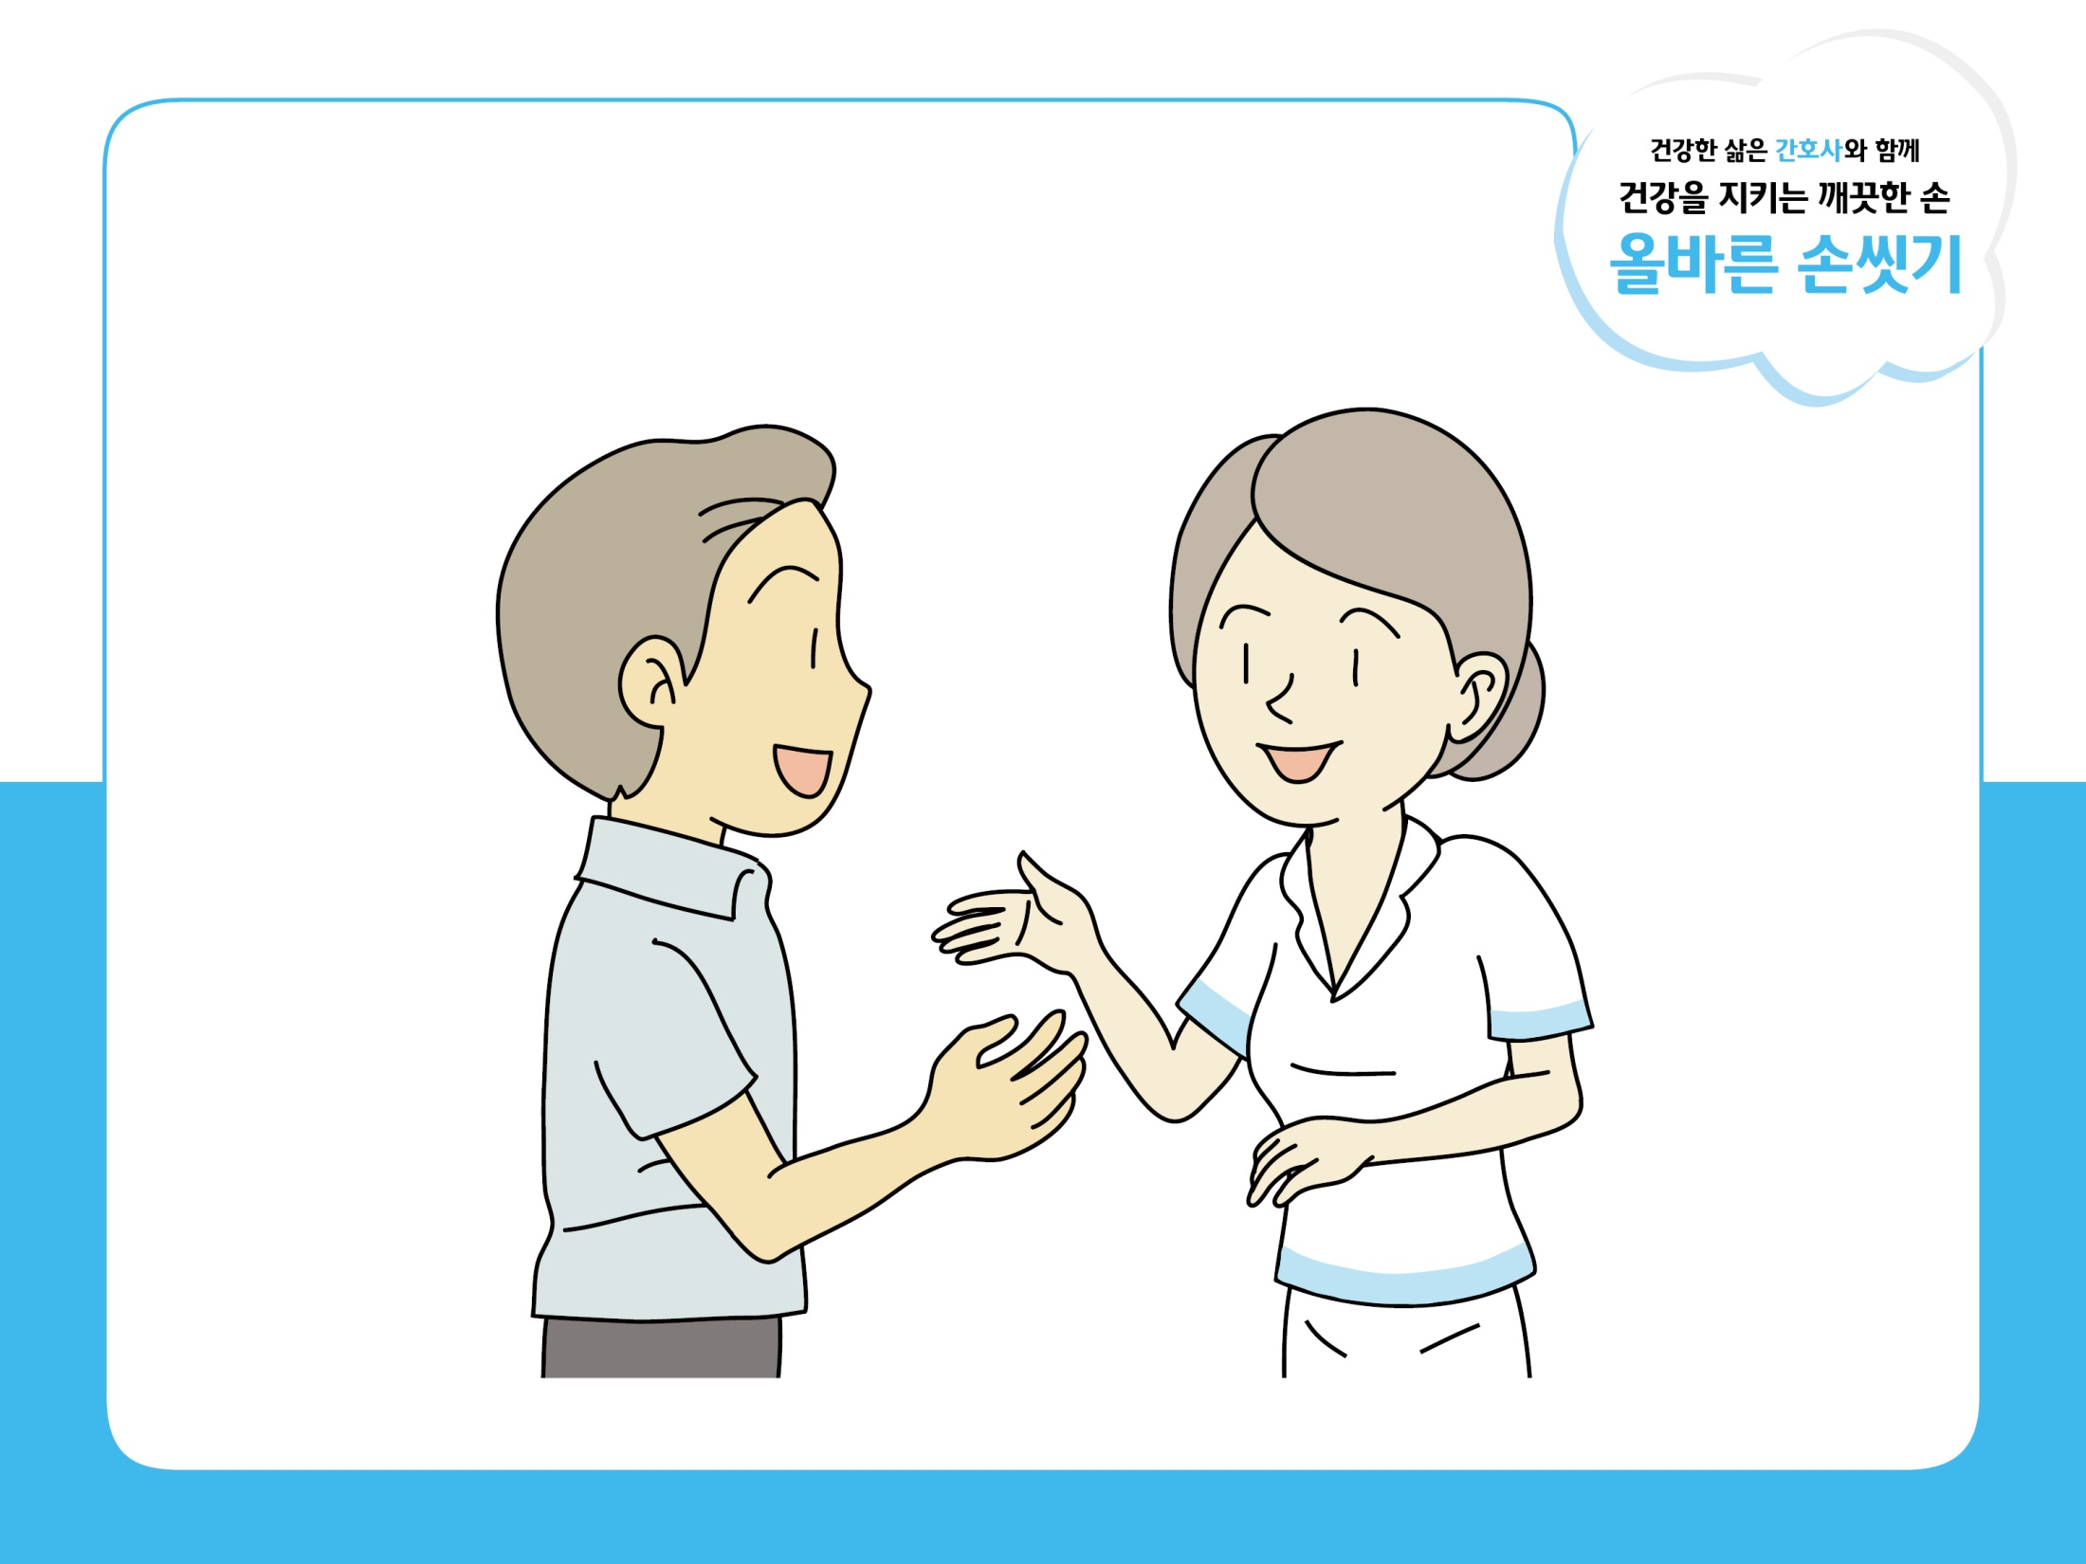
Notes:
나레이터 : 최근 들어 직장인 나청결씨는 손씻기를 강조하는 기사를 자주 접하게 되어 올바른 손씻기가 중요하다는 생각은 가지고 있었지만, 그냥 지나치는 경우가 많았다.
참기쁨 : 나청결님의 손은 지금 얼마나 깨끗하다고 생각하세요?
나청결 : 글쎄요~ 보기에는 깨끗한 것 같은데…

Slide 4
Notes:
참기쁨 : 안녕하세요, 저는 오늘 여러분과 함께 할 참기쁨 간호사입니다. 손씻기는 모든 질병 예방을 위한 기초로 그 중요성이 강조되고 있습니다. 올바른 손씻기의 중요성에 대해 함께 알아볼까요? 우리 손에는 세균, 바이러스, 곰팡이 등 여러가지 미생물들이 살고 있는데 보통 한쪽 손에 6만 마리 정도 된다고 합니다.
나청결 : (매우 놀람) 6만 마리요? 엄청나군요. 그렇게 많은 미생물들이 살고 있는데 건강에는 문제가 없을까요?

Slide 5
Notes:
참기쁨 : 대부분의 감염성 질환은 공기를 통해 코나 입으로 병균이 직접 침입하기 보다는 바이러스가 묻은 손을 눈이나 코, 입에 접촉함으로써 감염되는 경우가 더 많습니다. 사람의 몸은 세균의 숫자를 줄여 주기만 하더라도 감염성 질환의 70%는 예방할 수 있습니다.
나청결 : (심각) 세균의 숫자를 어떻게 줄일 수 있을까요?

Slide 6
Notes:
참기쁨 : 네~ 그건 바로 ‘올바른 손씻기’예요. 손씻기는 감염을 예방하는데 있어서 가장 간단하고 효과적인 방법입니다. 뿐만 아니라 모든 감염성 질환의 유행 시 지켜야 하는 개인위생에서 가장 중요한 부분입니다.
나청결 : 지금 바로 손을 씻어야겠는걸요.

Slide 7
Notes:
제2화, 우리가 손을 잘 씻지 않는다면?

Slide 8
Notes:
나청결 : 만약, 우리가 손을 잘 씻지 않는다면 어떻게 될까요?
참기쁨 : 일상생활 중 우리의 손은 알게 모르게 미생물 등에 오염됩니다. 시간에 따른 미생물의 증가 양상을 보면 균 1마리가 정착해서 분열 증식하는데 1시간 후면 64마리, 2시간 후 4천여 마리, 3시간 후 26만 마리로 기하급수적으로 늘어납니다.

Slide 9
Notes:
참기쁨 : 몇 시간 동안 손을 씻지 않을 경우 병원균은 계속 증식하지만, 손을 씻을 경우 균 수가 감소합니다. 균 수가 감소하면 균이 감염을 일으키지 못하게 되는데, 40초 동안 비누로 손을 씻을 경우 99%의 세균이 제거됩니다. 손을 깨끗하게 씻어야 하는 이유 아시겠죠?
나청결 : 네, 손씻기만으로도 세균을 99%정도 제거할 수 있다고 하니 대단하네요.

Slide 10
Notes:
제3화, 어떻게 손을 씻나요?

Slide 11
Notes:
나청결 : 참기쁨 간호사님, 평소에 손을 자주 씻는 것 같기는 한데… 대~충 씻은 것 같아요. 어떻게 씻어야 할까요?
참기쁨 : 네, 먼저 물과 비누로 손씻는 방법을 알려드릴께요. 손에 물을 묻히고 비누를 바른 후 40초 이상 문지른 후 깨끗한 물로 헹궈야 합니다. 함께 해볼까요?

Slide 12
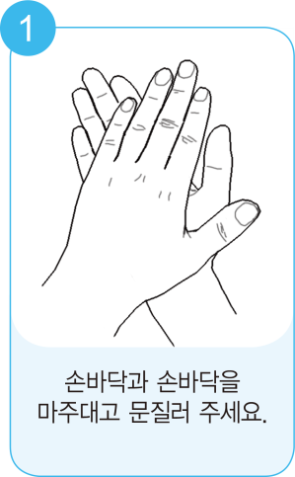
비누를 바르고
손을 문지른 후 깨끗한 물로 헹궈야 합니다.
Notes:
참기쁨 : 먼저, 손바닥과 손바닥을 마주대고 문질러 주세요.

Slide 13
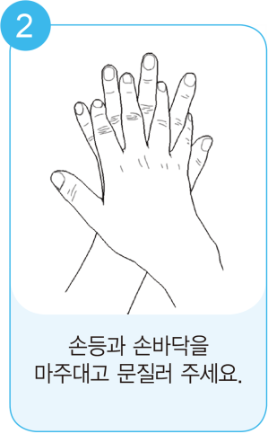
비누를 바르고
손을 문지른 후 깨끗한 물로 헹궈야 합니다.
Notes:
참기쁨 : 손등과 손바닥을 마주대고 문질러 주세요.

Slide 14
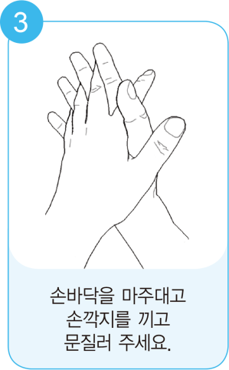
비누를 바르고
손을 문지른 후 깨끗한 물로 헹궈야 합니다.
Notes:
참기쁨 : 손바닥을 마주대고 손깍지를 끼고 문질러 주세요.

Slide 15
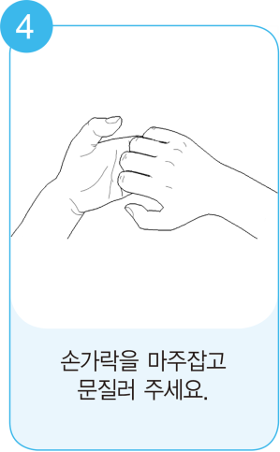
비누를 바르고
손을 문지른 후 깨끗한 물로 헹궈야 합니다.
Notes:
참기쁨 : 손가락을 마주잡고 문질러 주세요.

Slide 16
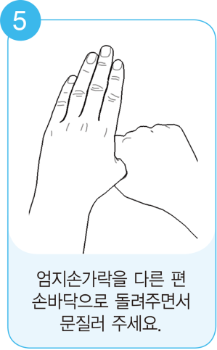
비누를 바르고
손을 문지른 후 깨끗한 물로 헹궈야 합니다.
Notes:
참기쁨 : 엄지손가락을 다른 편 손바닥으로 돌려주면서 문질러 주세요.

Slide 17
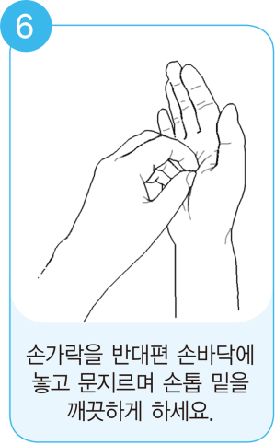
비누를 바르고
손을 문지른 후 깨끗한 물로 헹궈야 합니다.
Notes:
참기쁨 : 손가락을 반대편 손바닥에 놓고 문지르며 손톱 밑을 깨끗하게 하세요.

Slide 18
Notes:
참기쁨 : 물없이 손소독제로 손씻기를 해볼까요? 손이 마른 상태에서 손소독제를 모든 표면을 다 덮을 수 있도록 충분히 적용한 후 손의 모든 표면에 소독제가 접촉되도록 하며 손의 모든 표면이 마를 때까지 문지릅니다. 비누로 씻을 때처럼, 손바닥, 손등, 손가락, 손톱 밑까지 문질러 준 후 완전히 건조 시키면 됩니다. 어때요? 어렵지 않죠?

Slide 19
Notes:
참기쁨 : 그럼, 손을 씻기 전과 후 사진을 비교해 볼까요? 올바른 손씻기를 통해 미생물의 수가 감소되는 것을 확인할 수 있습니다. 정말 놀랍지요?

Slide 20
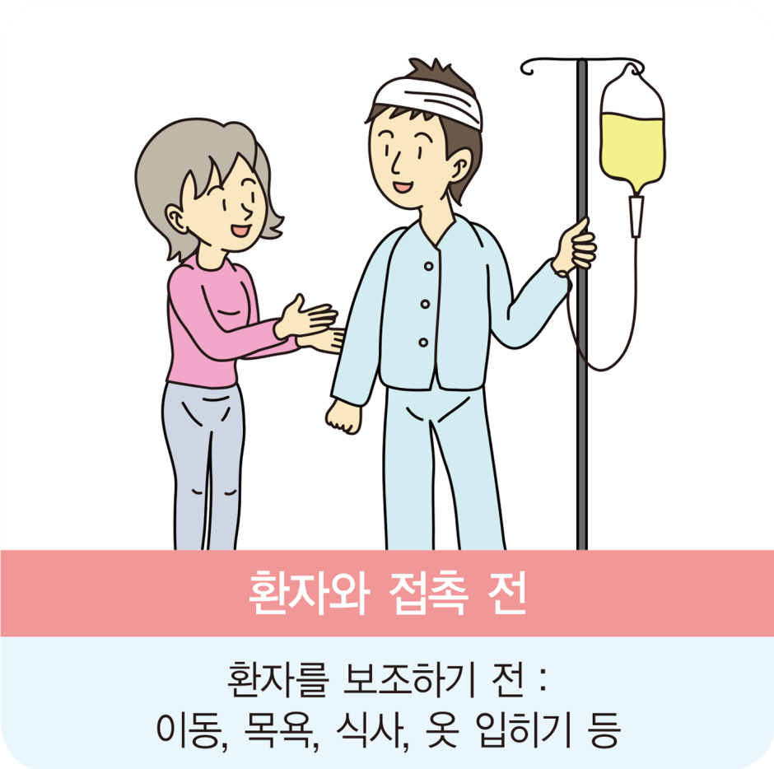
Notes:
참기쁨 : 그렇다면, 병원에서는 언제 손을 씻으면 될까요? 환자의 이동, 목욕, 식사, 옷 입히기 등 환자와 접촉 전에 손을 씻어주세요.

Slide 21
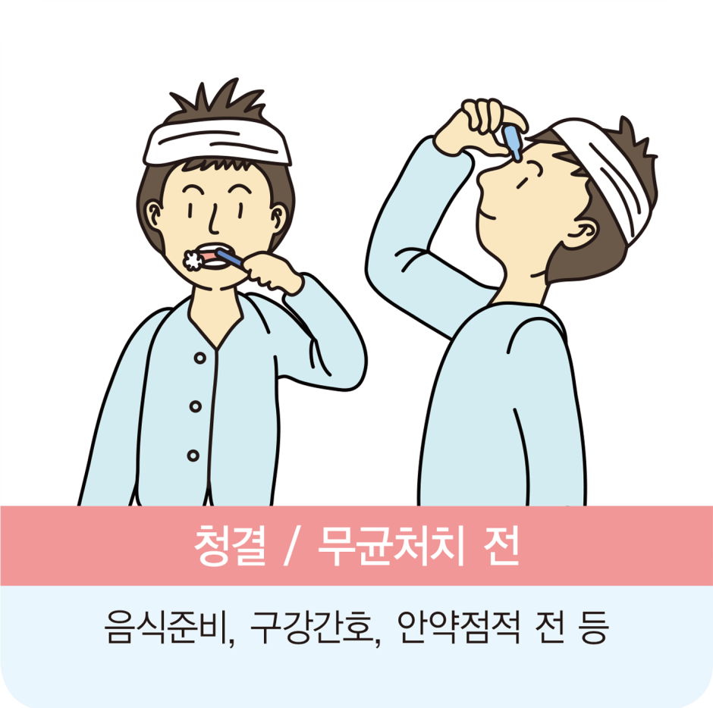
Notes:
참기쁨 : 음식 준비, 구강 간호, 안약 점적 등 청결, 무균 처치 전에 손을 씻어주세요.

Slide 22
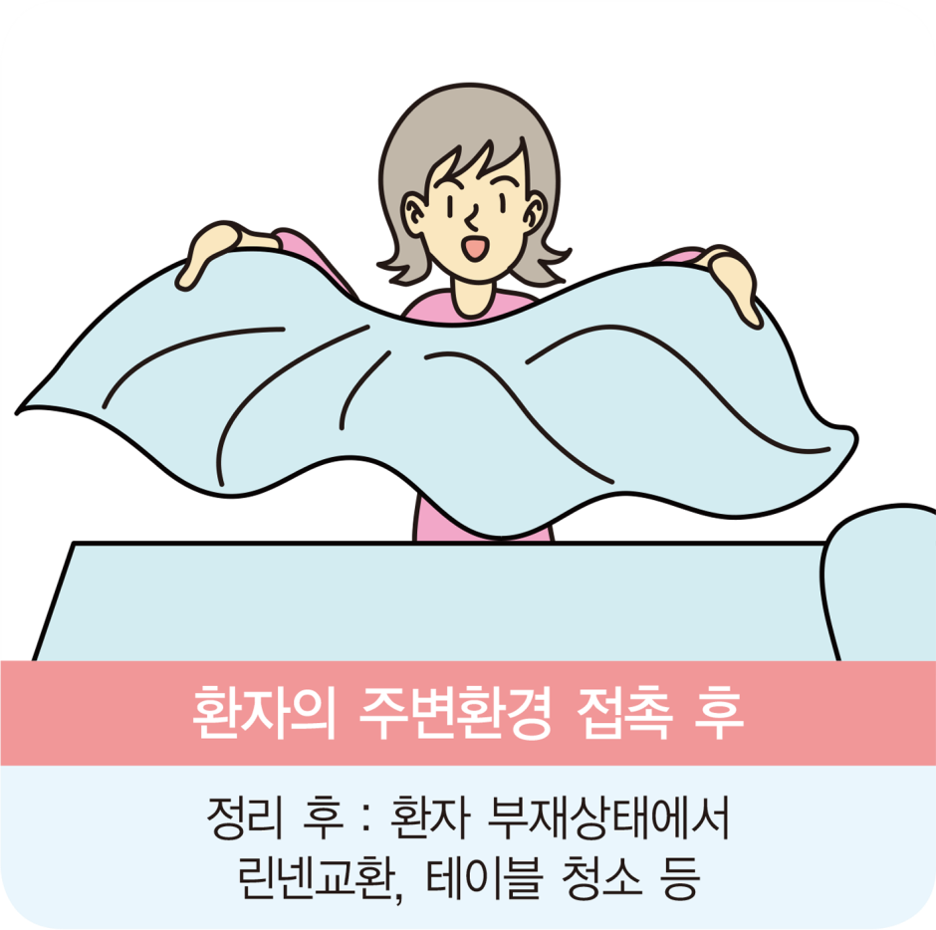
Notes:
참기쁨 : 환자 부재상태에서 린넨 교환, 테이블 청소 등 환자의 주변환경 접촉 후 손을 씻어주세요.

Slide 23
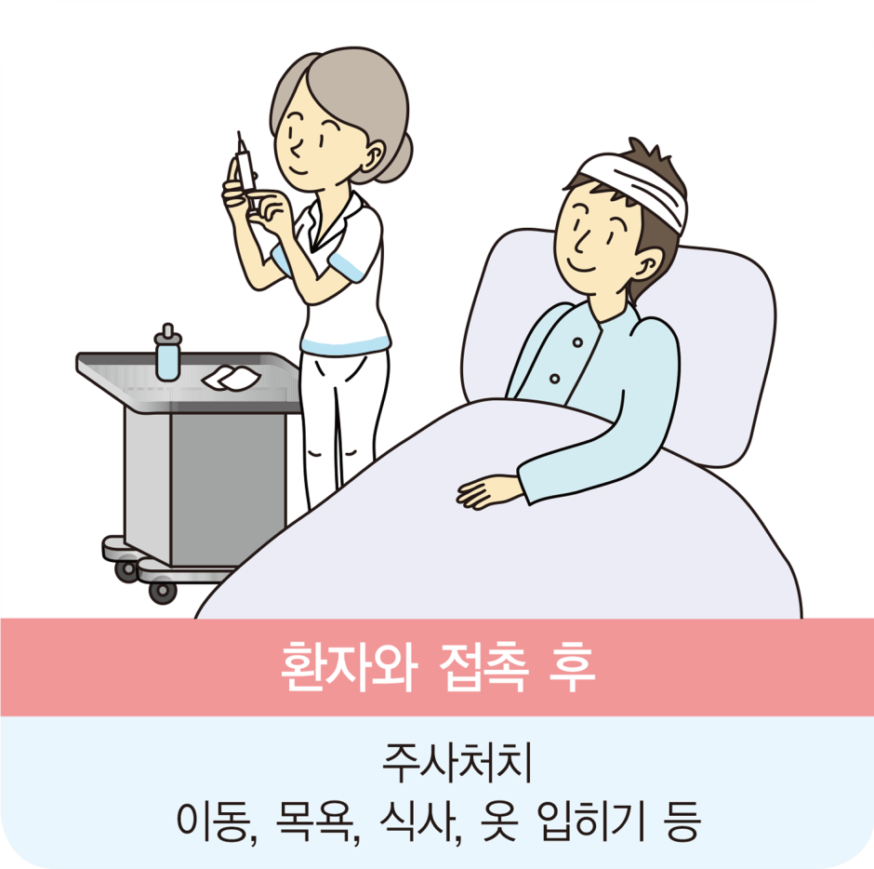
Notes:
참기쁨 : 환자의 주사 처치, 이동, 목욕, 식사, 옷 입히기 등 환자와 접촉 후에 손을 씻어주세요.

Slide 24
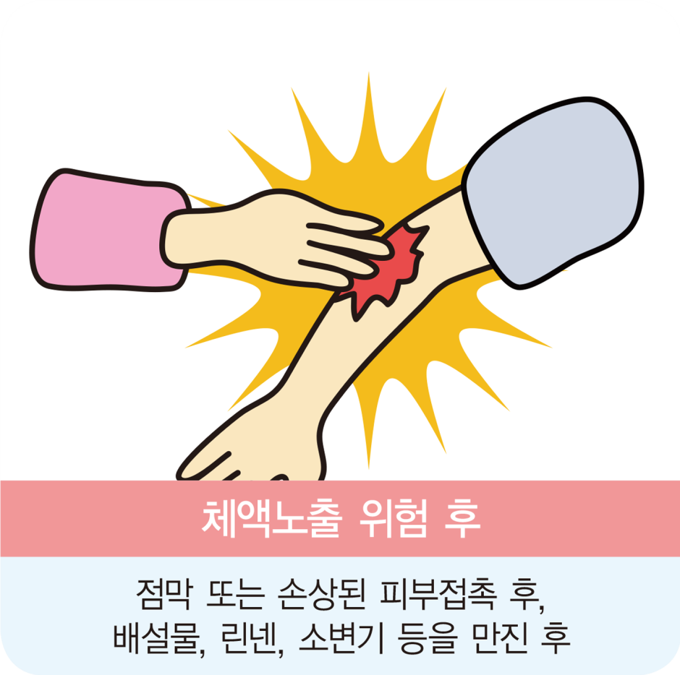
Notes:
참기쁨 : 점막 또는 손상된 피부 접촉 후, 배설물, 린넨, 소변기 등을 만진 후 손을 씻어주세요.

Slide 25
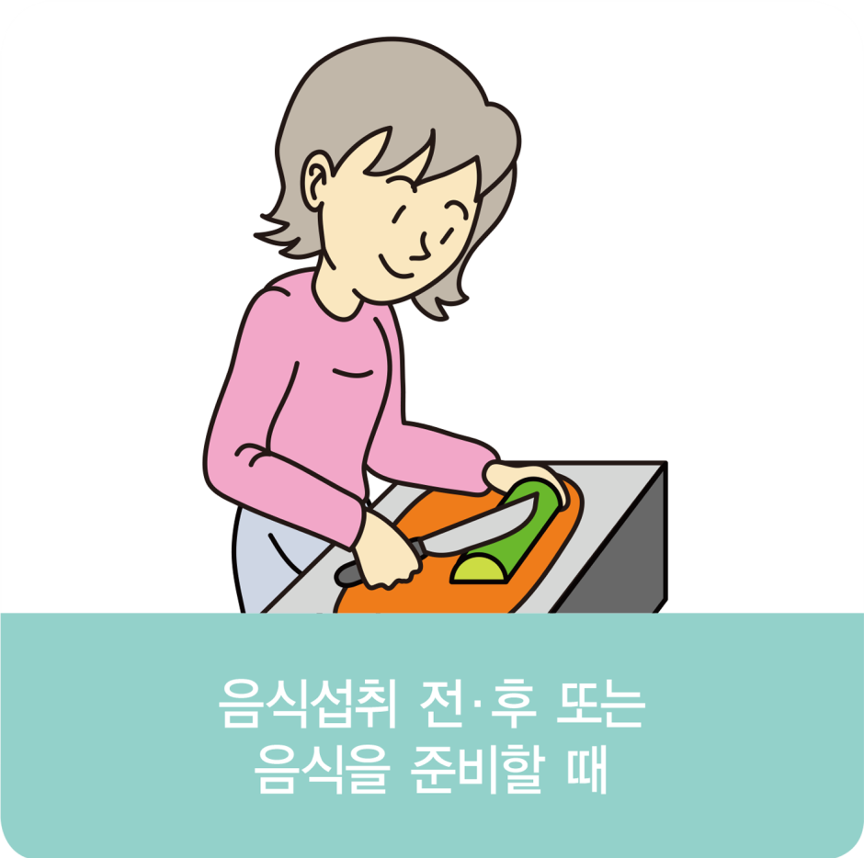
Notes:
참기쁨 : 일상생활에서는 언제 손을 씻어야 하는지 알아볼게요. 음식섭취 전후 또는 음식을 준비할 때 손을 씻어주세요

Slide 26
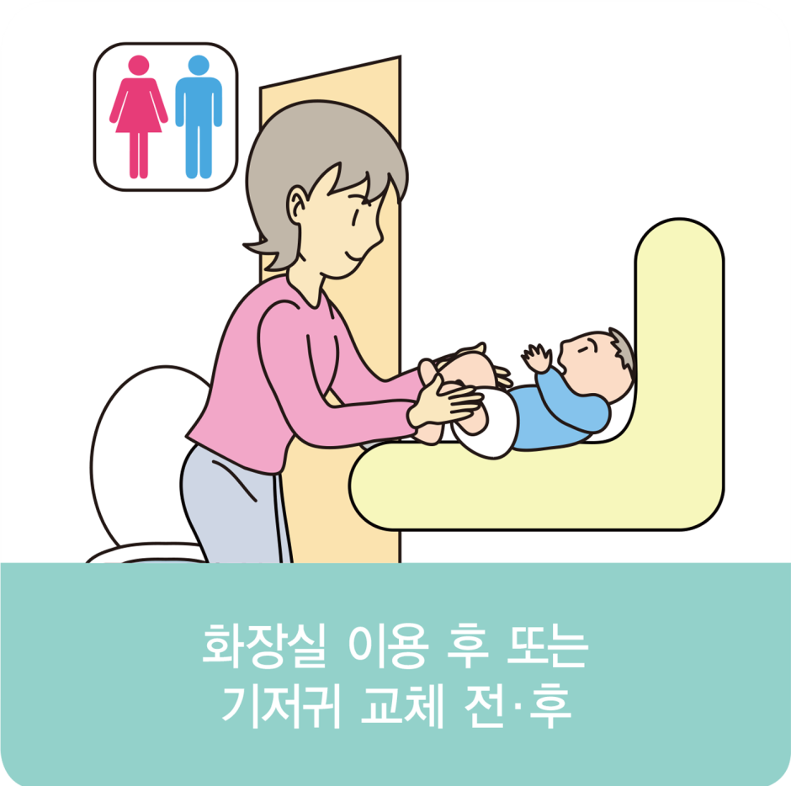
Notes:
참기쁨 : 화장실 이용 후 또는 기저귀 교체 전후 손을 씻어주세요.

Slide 27
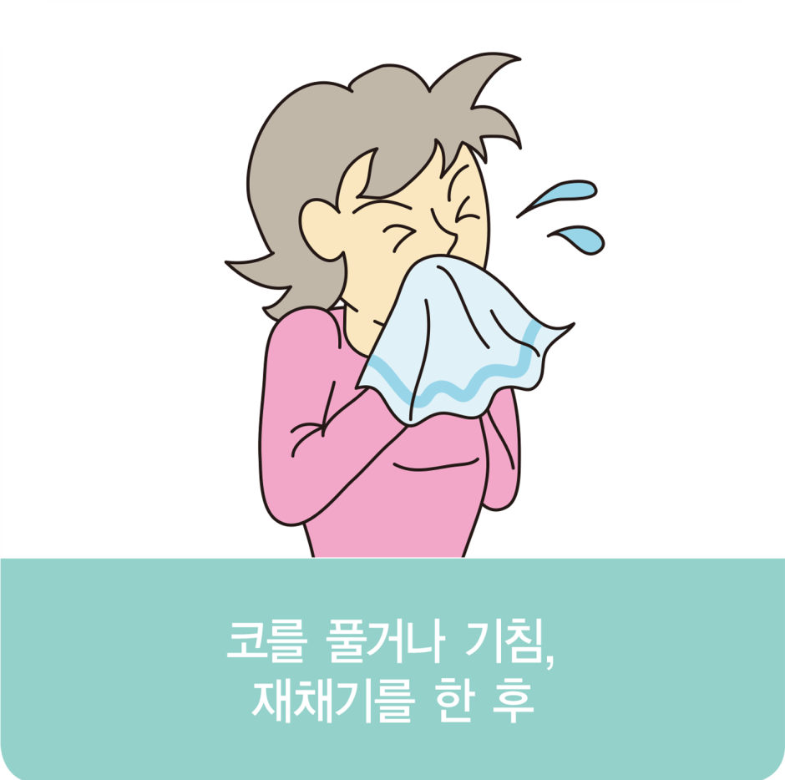
Notes:
참기쁨 : 코를 풀거나 기침, 재채기를 한 후 손을 씻어주세요.

Slide 28
Notes:
참기쁨 : 쓰레기를 취급하거나 동물관련 폐기물 등에 접촉 한 후 손을 씻어주세요.

Slide 29
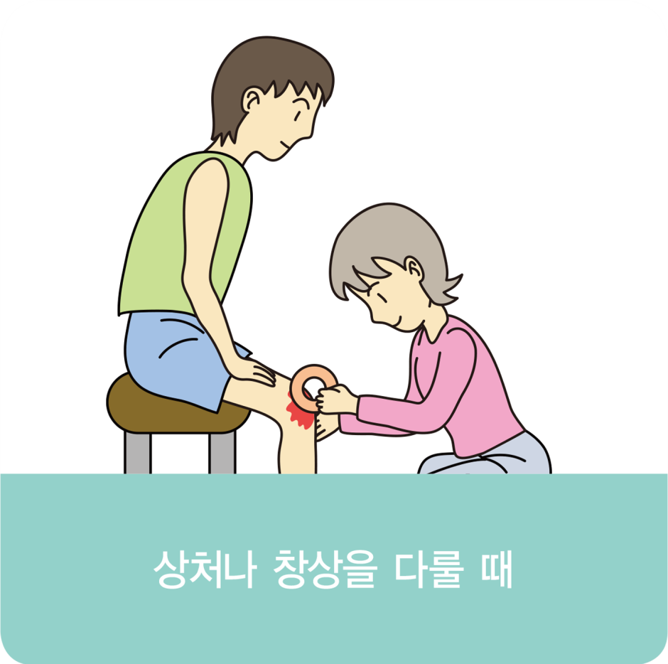
Notes:
참기쁨 : 상처나 창상을 다루기 전후 손을 씻어주세요.

Slide 30
Notes:
나청결 : 화장실 다녀온 후에만 잘 씻으면 된다고 생각했었는데…… 수시로 40초이상 손을 잘 씻어야겠군요.
참기쁨 : 네, 맞아요.

Slide 31
Notes:
제4화, 손씻기로 예방할 수 있는 질병은 무엇인가요?

Slide 32
Notes:
나청결 : 참기쁨 간호사님. 올바른 손씻기 방법 잘 배웠습니다. 그렇다면, 손씻기로 어떤 질병을 예방 할 수 있는 건가요?
참기쁨 : 네, 병원균에 오염된 손은 눈, 코, 입 등을 접촉하면서 다양한 감염성 질환을 유발시키거나 전파시켜요~ 구체적으로 알아볼까요? 손씻기로 예방할 수 있는 질병에는 장티푸스, A형 간염, 장출혈성 대장균 감염증, 세균성 이질, 호흡기 세포 융합바이러스 감염증, 인플루엔자 등이 있어요~

Slide 33
Notes:
참기쁨 : 장티푸스는 주로 환자나 보균자의 대변이나 소변에 오염된 음식물이나 물에 의해 전파되는데 고열이 지속되면서, 오한, 두통, 복통, 설사나 변비, 피부질환 등을 일으킵니다.

Slide 34
Notes:
참기쁨 : A형 간염은 환자의 분변에 오염된 물이나 음식물 섭취를 통한 간접 전파로 질병을 일으키게 되는데 발열, 식욕감퇴, 구역 및 구토, 암갈색 소변, 권태감, 식욕부진, 복부 불쾌감, 황달 등을 일으킵니다.

Slide 35
Notes:
참기쁨 : 장출혈성대장균 감염증은 식수나 식품을 매개로 전파되는데 발열, 오심, 구토, 심한 경련성 복통, 설사 등을 일으킵니다.

Slide 36
Notes:
참기쁨 : 세균성 이질은 오염된 식수와 식품을 매개로 전파되는데 고열, 구역질, 구토, 경련성 복통, 설사, 잔변감 등을 일으킵니다.

Slide 37
Notes:
참기쁨 : 호흡기 세포 융합 바이러스 감염증은 감염된 환자의 분비물과 직접 접촉 또는 호흡기 비말 전파 등으로 전파되는데 콧물, 인후통, 기침, 가래가 흔하며 코막힘, 쉰목소리, 천명, 구토 등의 증상이 나타납니다.

Slide 38
Notes:
참기쁨 : 인플루엔자는 감염된 환자의 호흡기로부터 비말로 전파되는데 고열, 마른기침, 인후통 등 호흡기 증상과 두통, 근육통, 피로감, 쇠약감 등 전신증상을 일으킵니다.
이러한 여러 가지 질병을 예방하기 위해서는 올바른 손씻기를 생활화하는 것이 가장 중요합니다.

Slide 39
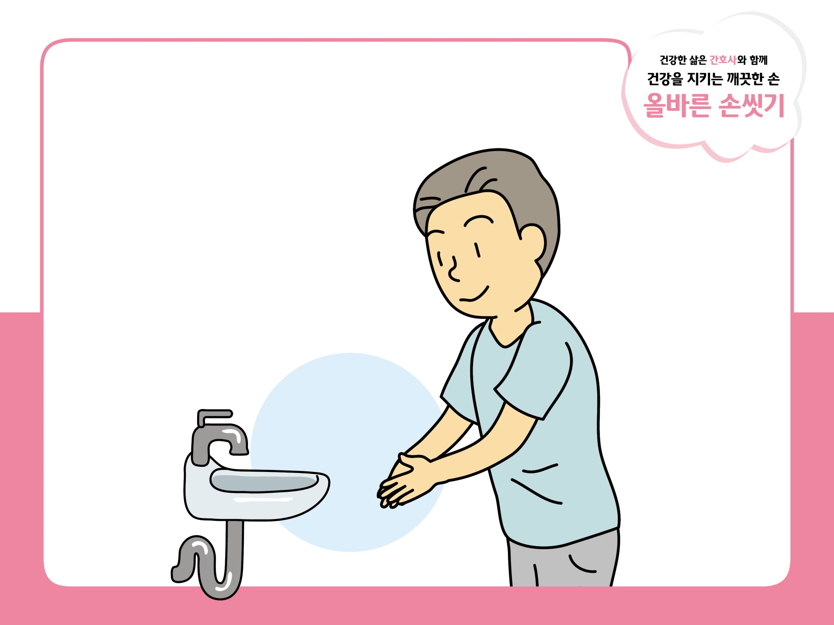
Notes:
나청결 : 올바른 손씻기 방법으로 많은 질병을 예방할 수 있으니 잘 실천해야겠어요.

Slide 40
Notes:
제5화 손씻기! 이런 것이 궁금해요.

Slide 41
Notes:
나청결 : 손씻기를 하면 정말로 감염병을 예방할 수 있나요?
참기쁨 : 손씻기는 의료 및 지역사회 환경에서 병원체의 전파를 예방할 수 있는 가장 중요한 방법입니다. 여러 관찰 연구에서 손씻기를 열심히 한 결과 감염병, 특히 의료기관 내에서 발생한 감염병이 감소하는 효과를 확인할 수 있었습니다. 오염된 손은 환자 간 또는 오염-청결 구역 간에 병원체를 전파시키는 매개체가 되기도 합니다.

Slide 42
Notes:
나청결 : 물 없이 사용하는 알코올 손소독제는 비누와 물로 손을 씻는 것보다 효과가 떨어지나요? 그리고, 한 번에 얼마나 사용해야 하나요?
참기쁨 : 그렇지 않습니다. 물 없이 사용하는 알코올 손소독제가 비누와 물로 손을 씻는 것만큼의 효과가 있는 것은 여러 연구에서 입증된 바가 있습니다. 알코올 손소독제 1회 사용량은 정량화되어 있지 않고, 사용자의 손의 크기에 따라서 적용하면 됩니다. 사용자의 손을 충분히 덮고 모든 면을 문지를 수 있는 양이면 충분합니다.

Slide 43
Notes:
나청결 : 언제 항균비누를 이용해서 손을 씻어야 하나요?
참기쁨 : 모든 상황에서 항균비누를 사용해야 하는 것은 아니며, 오히려 내성을 일으키는 결과를 초래할 수도 있습니다. 항균 비누를 이용한 손씻기는 보통 의료기관에서 수술 또는 장시간의 시술 시에 필요합니다.

Slide 44
Notes:
나청결 : 비누와 물로 손을 씻은 후에 손은 어떻게 건조시켜야 하나요?
참기쁨 : 전용 디스펜서의 일회용 종이타올을 이용하여 건조합니다. 밀폐형 디스펜서가 오픈형에 비해 수전에서 튀는 물로 인한 오염을 방지할 수 있습니다. 손의 피부 관리를 위해 손을 씻은 후 로션을 바르는 것도 가능합니다.

Slide 45
Notes:
나청결 : 손을 씻는 대신에 장갑을 착용해도 되나요?
참기쁨 : 안됩니다. 혈액, 체액 등 눈에 보이는 오염물질을 접촉할 때 장갑을 착용하지만, 이 중 약 5% 정도는 미세 구멍(손상)이 있고 이는 장갑을 끼고 있는 시간이 길어질수록 증가한다고 합니다. 또한, 장갑을 벗을 때 주의를 기울여도 대부분 장갑에 묻은 오염물질이 손을 오염시키게 됩니다. 그렇기 때문에, 장갑을 끼고 난 후에도 손은 오염된 것으로 간주하여 반드시 손씻기를 해야 합니다.

Slide 46
Notes:
나레이터 : 건강한 삶을 원하세요? 그렇다면, 감염을 예방하는 가장 간단하고 효과적인 방법인 ‘올바른 손씻기’를 실천하는 것입니다.
나청결, 참기쁨 : 건강을 지키는 깨끗한 손, 올바른 손씻기! 간호사와 함께 하세요.

